Slide 1
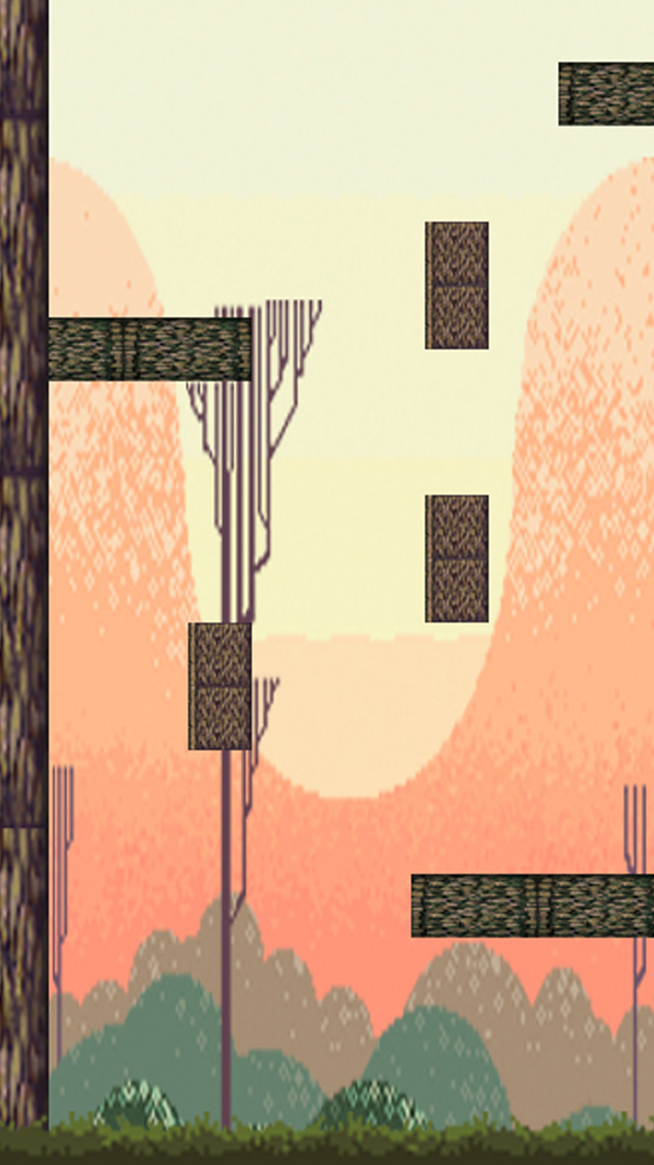
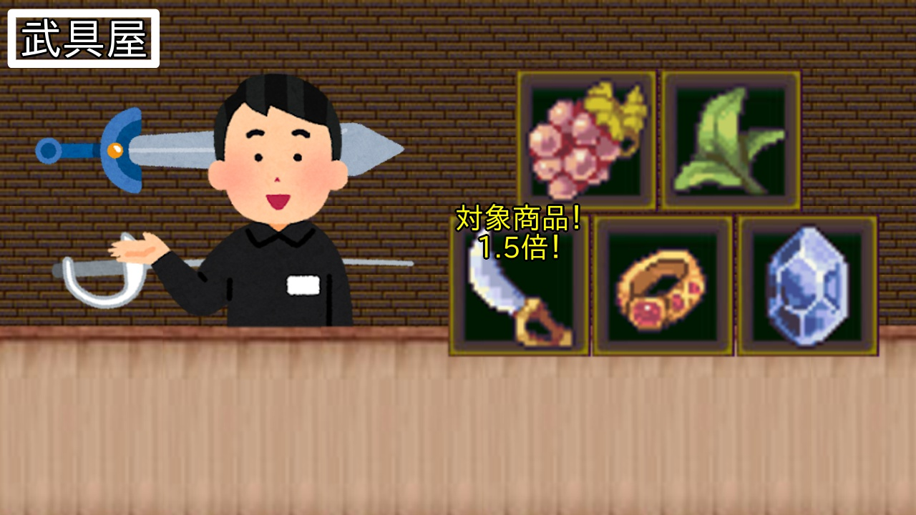



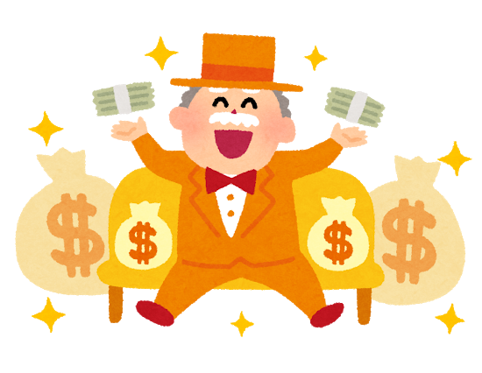
獲って
獲ってきたアイテム
売って
見つけたアイテムを売ろう！
店によってボーナスがつくぞ！
金稼ぎ!!
獲って売ってどんどん稼ごう！
上ってアイテムを獲得しよう！
上に行けば行くほどいいアイテムが手に入るぞ！

